Slide 1
Chemielaborantin EFZ/
Chemielaborant EFZ

Slide 2

Ablauf
Anforderungen
Tätigkeit
Ausbildung
Sonnen- und Schattenseiten
Weiterbildungsmöglichkeiten

Slide 3
Anforderungen
Abgeschlossene Volksschule Leistungszug E oder P
Gute Leistungen in:
  Mathematik
  Naturwissenschaften
  Englisch
Kritisches, logisches Denken, rasche Auffassungsgabe
Exakte, saubere Arbeitsweise
Zuverlässigkeit
Gute Beobachtungsgabe
Teamfähigkeit

Slide 4
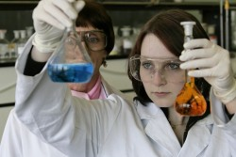
Tätigkeiten
Die Laborantin/der Laborant dringt in die Welt der Chemie und der Moleküle ein.
Sie/er beschäftigt sich hauptsächlich mit der Synthese (Herstellung eines neuen Stoffes) und der Analyse (Zerlegung der Stoffe in ihre Bestandteile) von chemischen Substanzen.

Slide 5
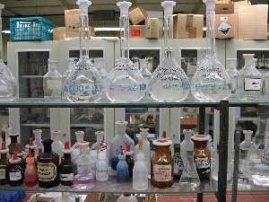
Lehre
Die Lehre dauert drei Jahre.
Lohn in der Lehre:
1. Lehrjahr CHF 750.−
2. Lehrjahr CHF 900.−
3. Lehrjahr CHF 1200.−
Schullabor

Slide 6

Sonnen- und Schattenseiten
Laborantinnen und Laboranten übernehmen abwechslungsreiche Aufgaben.
Sie führen Untersuchungen selbständig durch.
Manche Experimente ziehen sich über Wochen hin oder müssen mehrmals wiederholt werden.

Slide 7
Weiterbildungsmöglichkeiten
Weiterbildung als:
Cheflaborantin/Cheflaborant
Laborleiterin/Laborleiter
Dipl. Laborantin/Dipl. Laborant (höhere Fachprüfung)
Mit Berufsmatura:
Studium als Chemikerin/Chemiker

